Slide 1
《量化基本面理论体系及农林牧渔行业案例》 研报复现及衍生研究
汇报人：王子寒 日期：2023.6.27

Slide 2
01
研报的基本思路
02
研报的复现
03
失效因子分析
04
工作总结

Slide 3
01 研报的基本思路

Slide 4
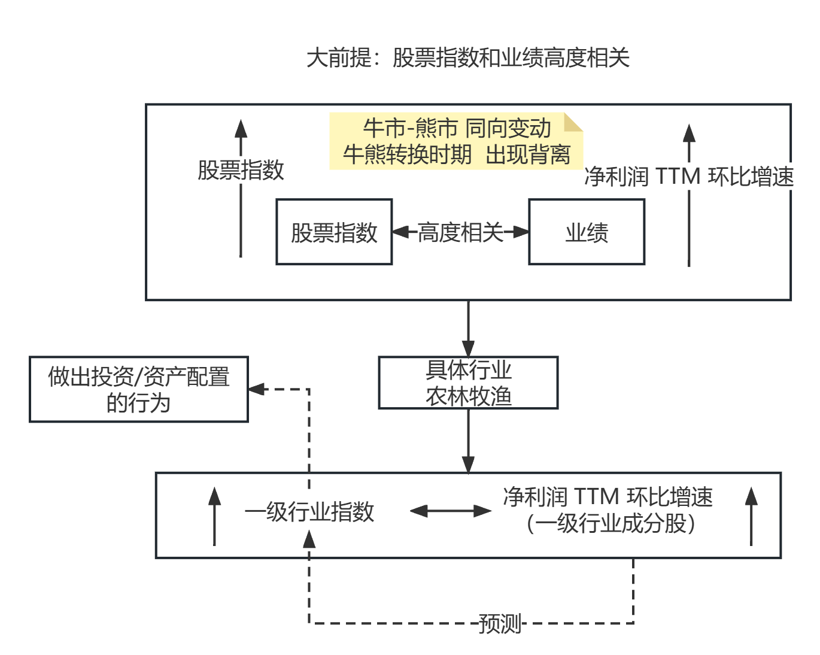
行业指数和净利润环比增速

Slide 5
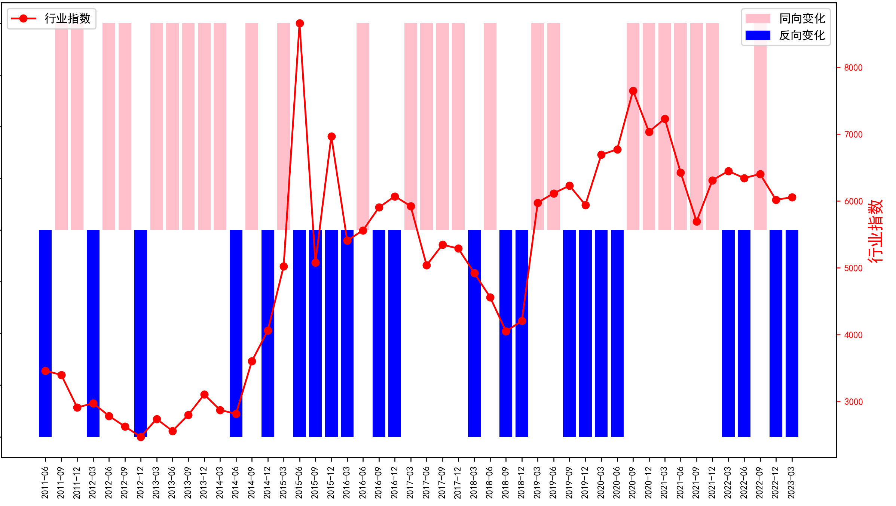
农林牧渔行业指数及其净利润环比增速
牛熊转换点
牛熊转换点

Slide 6
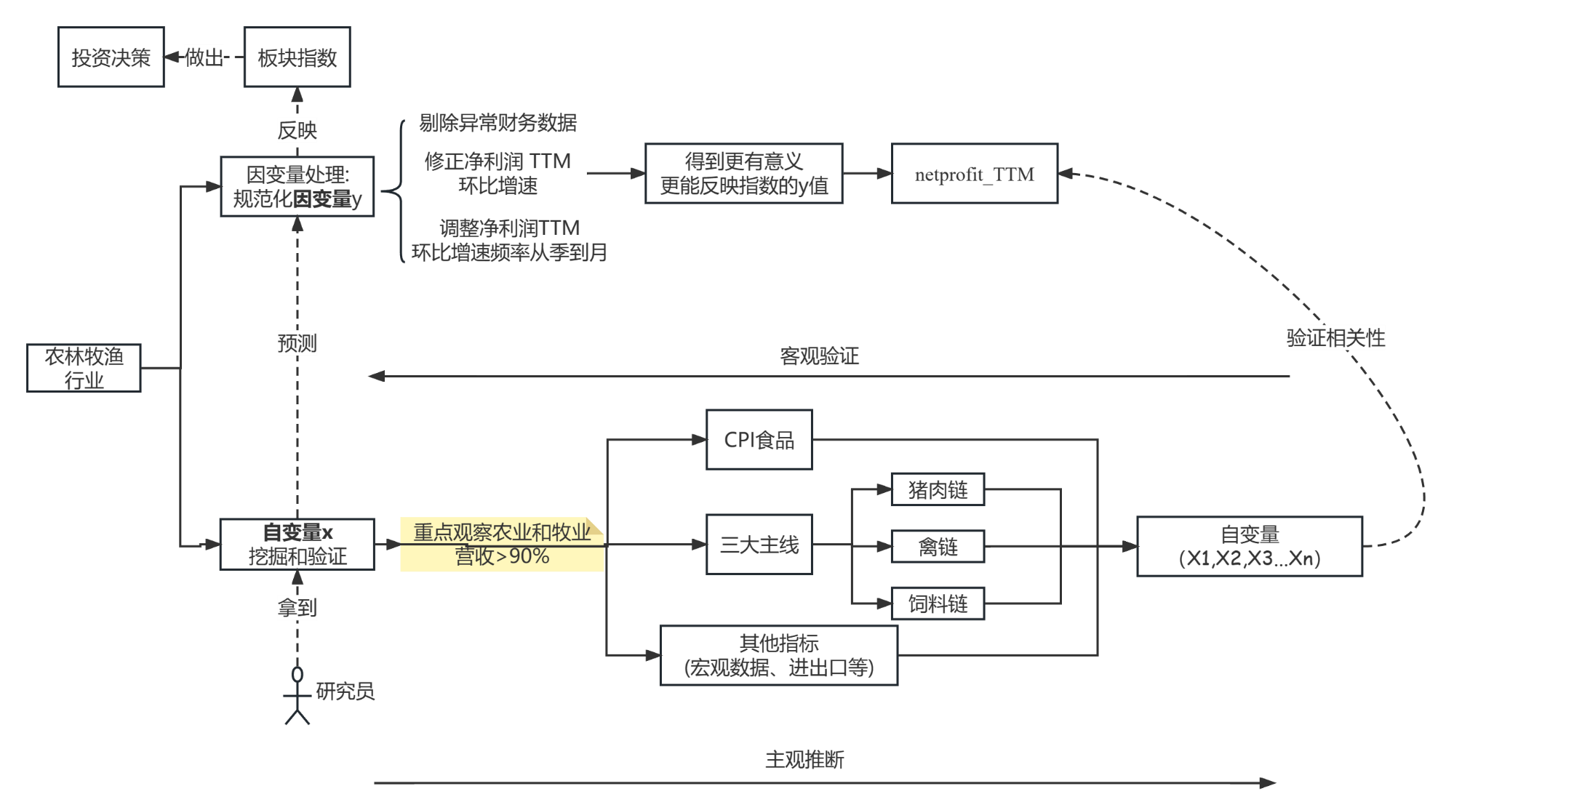
模型整体框架

Slide 7
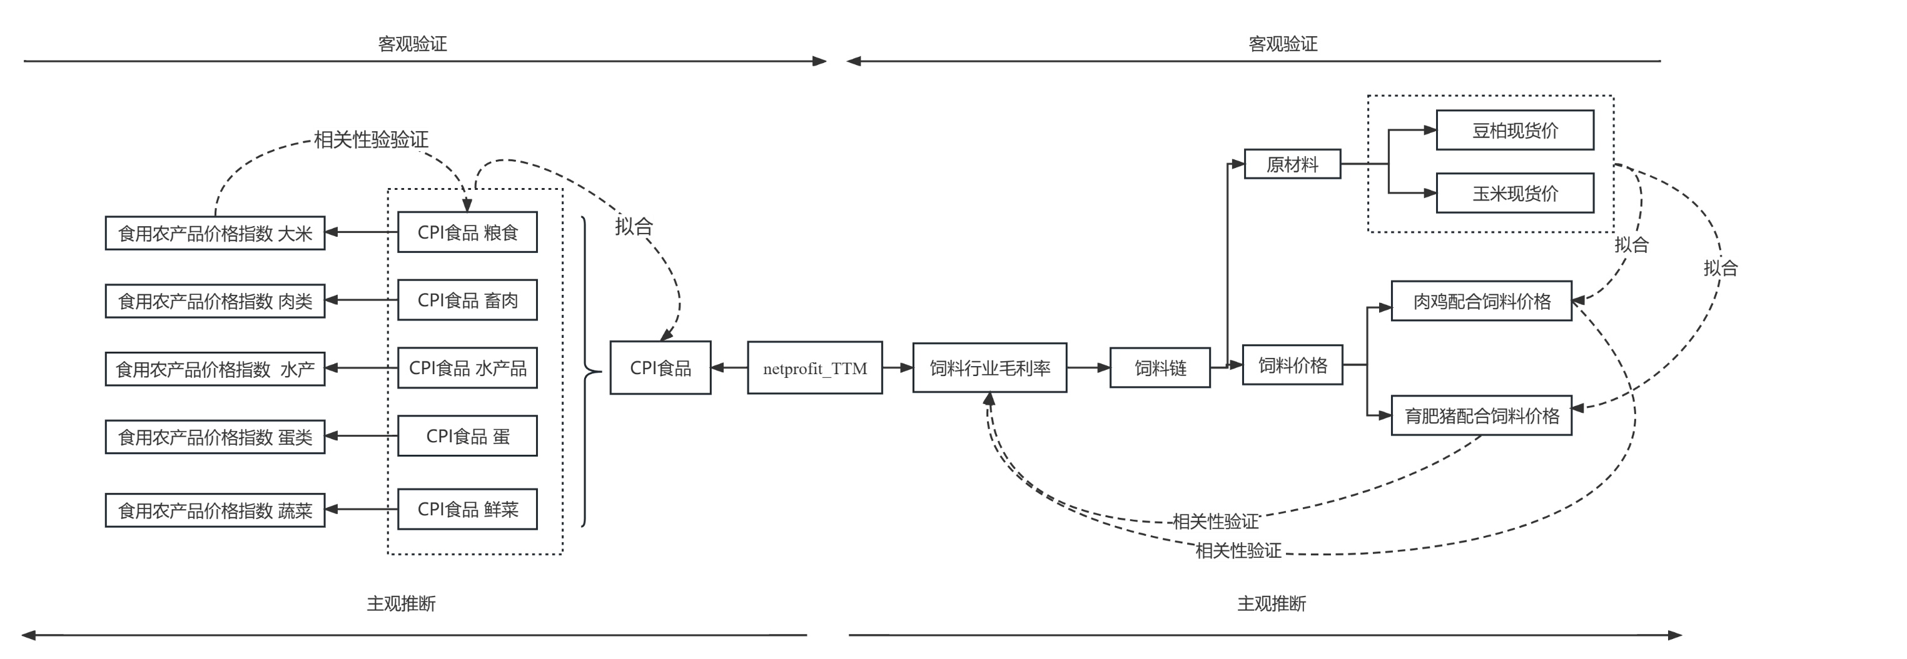
CPI食品和饲料链条具体分析

Slide 8
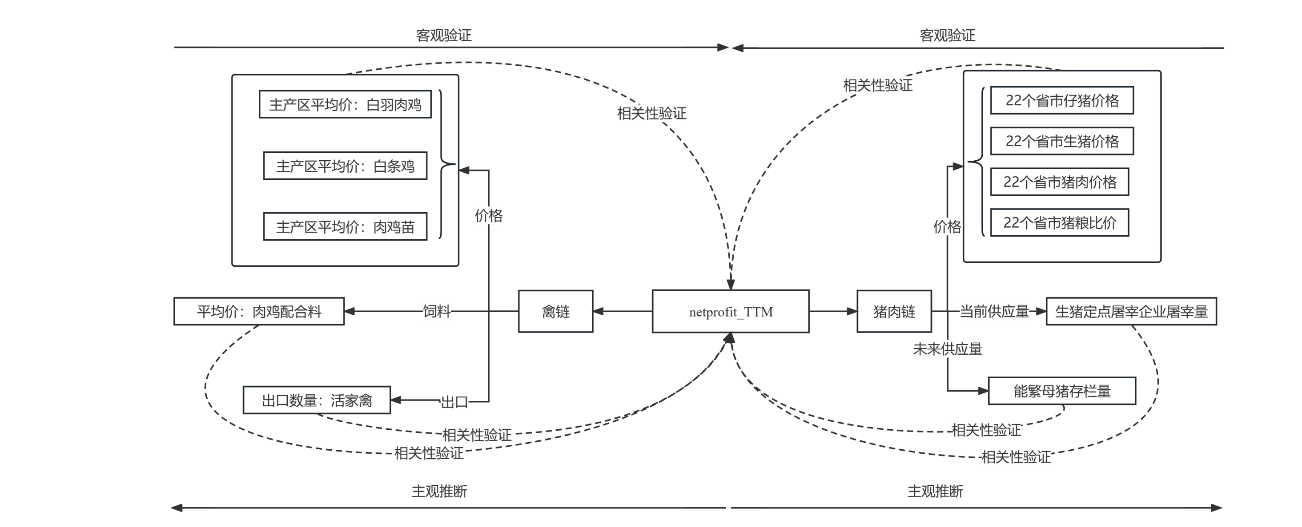
猪肉链和禽链具体分析

Slide 9
模型整体框架

Slide 10
02 研报的复现

Slide 11
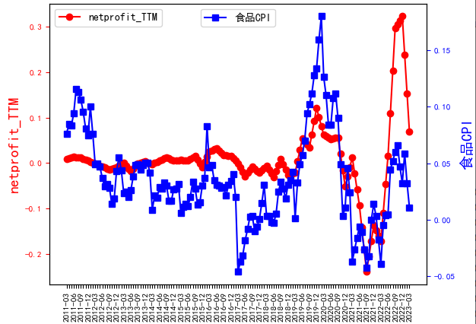
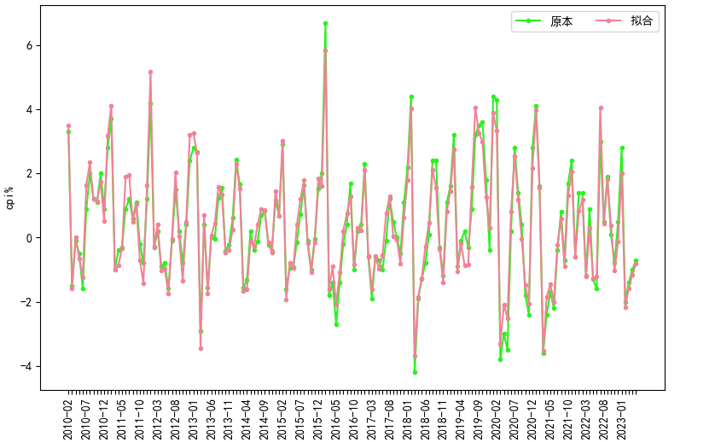
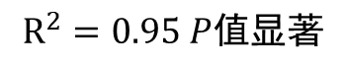
CPI食品
细分CPI | CPI:粮食 | CPI:畜肉类 | CPI:水产品 | CPI:鲜菜 | CPI:蛋类 | 总计
系数（权重） | 0.424 | 0.229 | 0.173 | 0.118 | 0.019 | 0.964
使用细CPI拟合食品CPI
$$R^{2}=0.95 P值显著$$

Slide 12
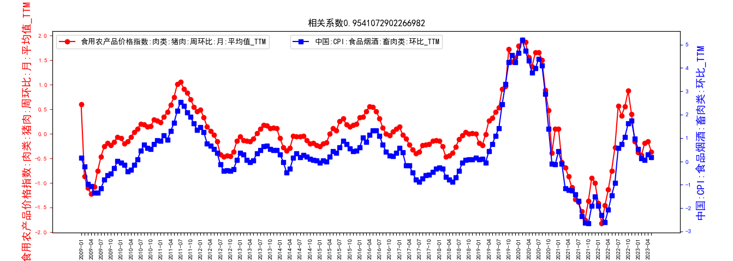
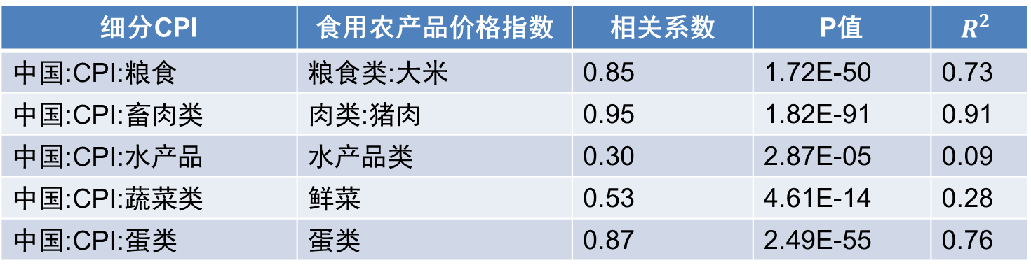
细分CPI和食用农产品指数
细分CPI | 食用农产品价格指数 | 相关系数 | P值 | $$R^{2}$$
中国:CPI:粮食 | 粮食类:大米 | 0.85 | 1.72E-50 | 0.73
中国:CPI:畜肉类 | 肉类:猪肉 | 0.95 | 1.82E-91 | 0.91
中国:CPI:水产品 | 水产品类 | 0.30 | 2.87E-05 | 0.09
中国:CPI:蔬菜类 | 鲜菜 | 0.53 | 4.61E-14 | 0.28
中国:CPI:蛋类 | 蛋类 | 0.87 | 2.49E-55 | 0.76

Slide 13
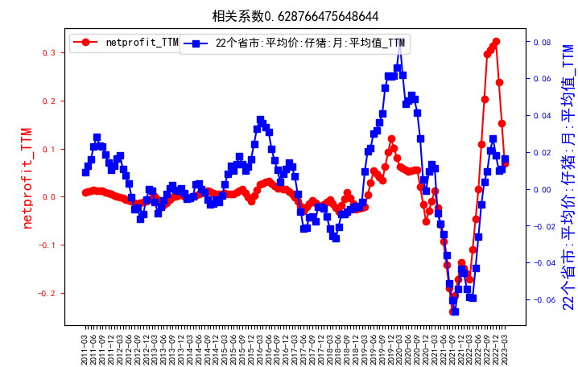
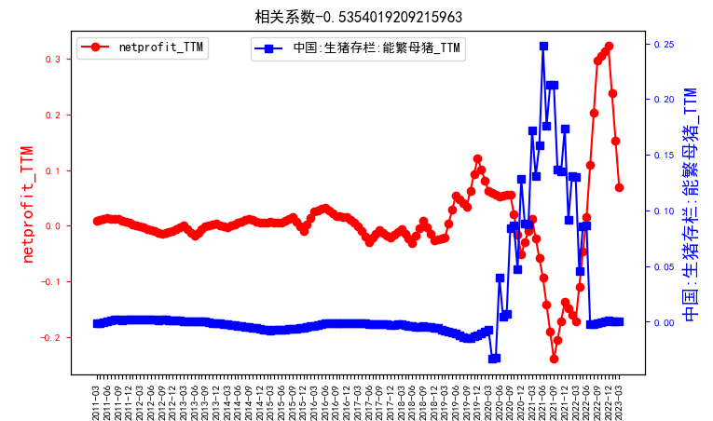
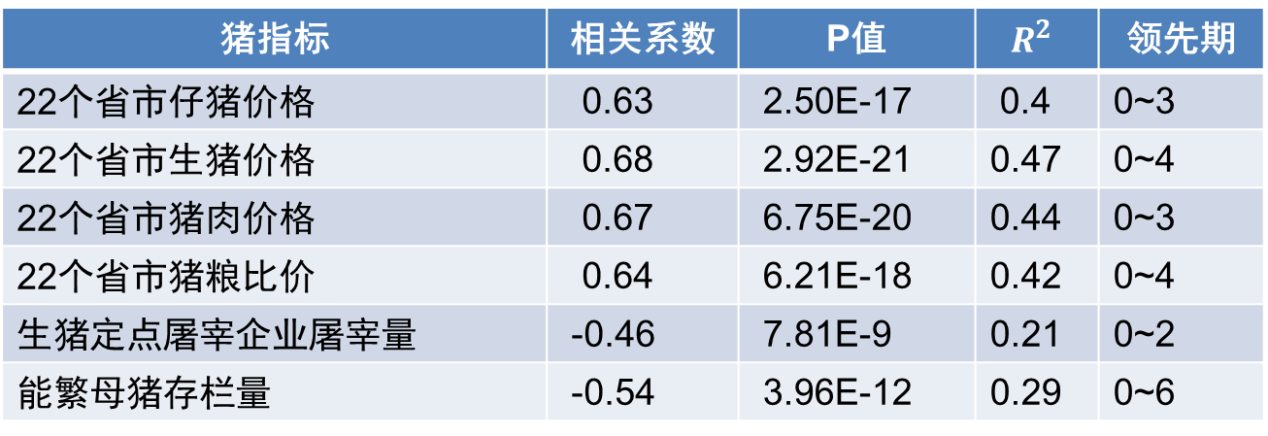
猪肉链
猪指标 | 相关系数 | P值 | $$R^{2}$$ | 领先期
22个省市仔猪价格 | 0.63 | 2.50E-17 | 0.4 | 0~3
22个省市生猪价格 | 0.68 | 2.92E-21 | 0.47 | 0~4
22个省市猪肉价格 | 0.67 | 6.75E-20 | 0.44 | 0~3
22个省市猪粮比价 | 0.64 | 6.21E-18 | 0.42 | 0~4
生猪定点屠宰企业屠宰量 | -0.46 | 7.81E-9 | 0.21 | 0~2
能繁母猪存栏量 | -0.54 | 3.96E-12 | 0.29 | 0~6

Slide 14
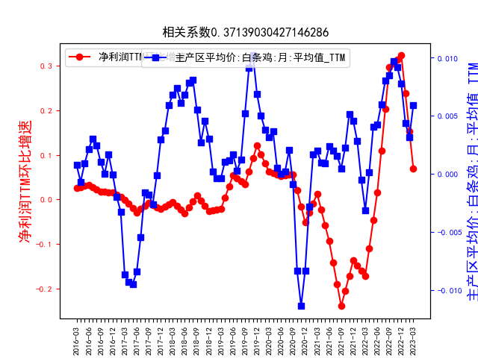
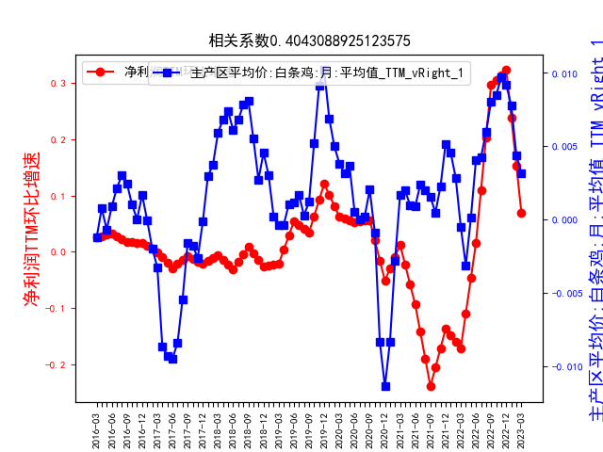
禽链
鸡指标 | 相关系数(10-15) | 领先月份 | 相关系数(16-23) | 领先月份
主产区平均价:白羽肉鸡 | 0.35 | 2 | 0.15 | 1
主产区平均价:肉鸡苗 | 0.67 | 2 | 0.14 | 0
主产区平均价:白条鸡 | 0.45 | 1 | 0.40 | 1
中国:平均价:肉鸡配合料 | -0.5 | 3 | -0.21 | 3
主产区平均价:白条鸡 领先月份=1

Slide 15
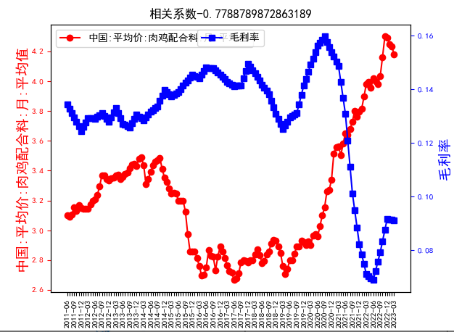
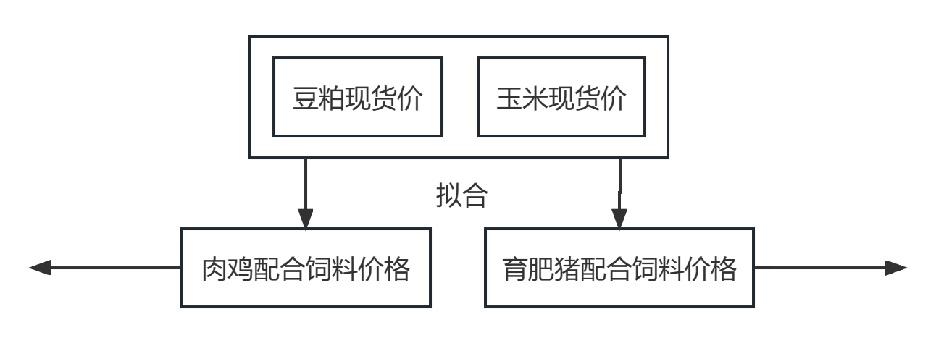
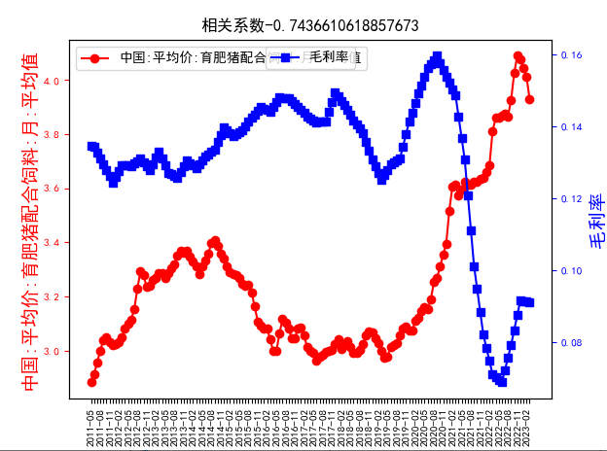
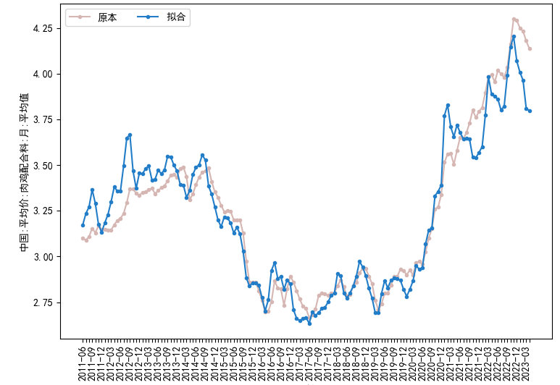
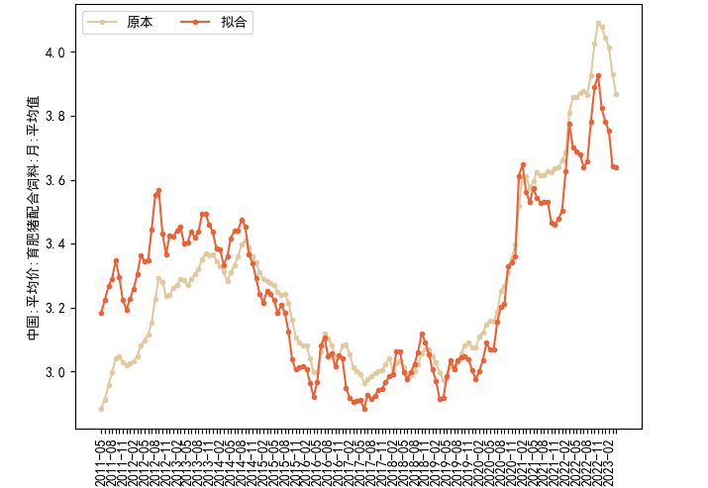
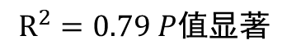

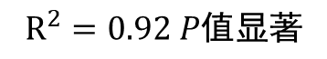

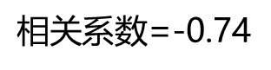
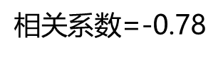
饲料链
$饲料$行业 毛利率
$饲料$行业 毛利率
$相关$系数=-0.78
$相关$系数=-0.74
$$R^{2}=0.92 P值显著$$
$$R^{2}=0.79 P值显著$$

Slide 16
其他指标
分类 | 指标名称 | 相关系数(10-15) | 领先月份 | 相关系数(16-23) | 领先月份
宏观指标 | 中国:消费者信心指数 | 0.32 | 1 | -0.57 | 1
 | 中国:消费者预期指数 | 0.44 | 0 | -0.5 | 3
 | 中国:PMI | 0.55 | 11 | -0.43 | 11
 | 中国:宏观经济景气指数:一致指数 | 0.53 | 6 | -0.81 | 6
 | 中国:宏观经济景气指数:先行指数 | 0.41 | 11 | 0.24 | 0
进出口量 | 中国:出口数量:豆粕 | -0.44 | 0 | -0.26 | 5
 | 中国:进口数量:大豆 | 0.28 | 9 | -0.33 | 11
 | 中国:进口数量:豆粕 | 0.71 | 3 | -0.33 | 6
 | 中国:进口数量:棉花 | -0.37 | 6 | -0.3 | 6
 | 中国:进口数量:玉米 | -0.26 | 5 | -0.37 | 4
产量 | 中国:产量:饲料 | 0.25 | 5 | -0.06 | 5
 | 大米:市场年度:产量:中国 | 0.15 | 5 | 0.34 | 5

Slide 17
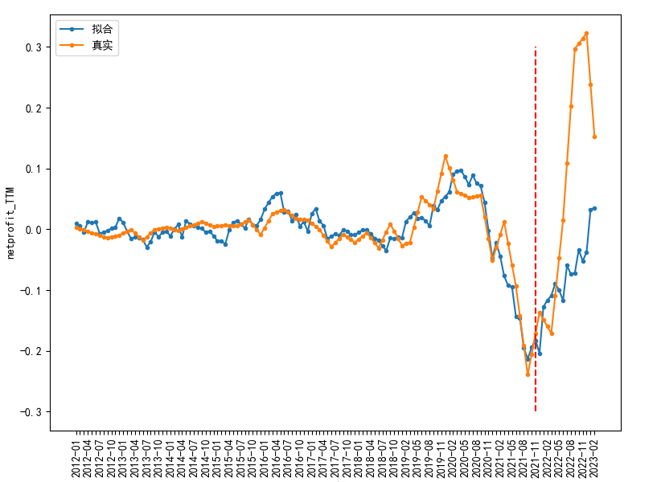
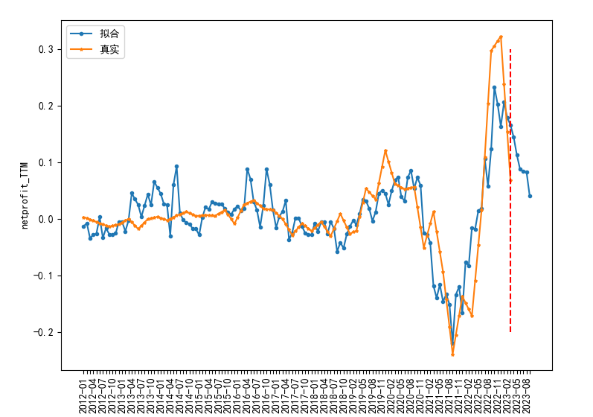
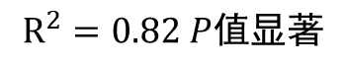
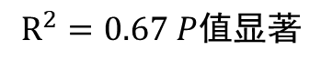
模型预测
食用农产品价格指数（粮食类：大米、肉类：猪肉、水产品类、鲜菜蛋类）、22个省市仔猪价格、22个省市生猪价格、22个省市猪肉价格、22个省市猪粮比价、生猪定点屠宰企业屠宰量、能繁母猪存栏量、主产区平均价:白条鸡、肉鸡配合料价格、豆柏现货价、玉米现货价、育肥猪配合饲料价格、宏观经济景气指数:先行指数、出口数量:豆柏、进口数量:棉花、进数量:玉米、大米产量
12Q1~21Q4 预测22Q1~23Q1
12Q1~23Q1 预测23Q2~23Q3
$$R^{2}=0.82 P值显著$$
$$R^{2}=0.67 P值显著$$

Slide 18
模型预测结果：三分位图
月份 | 2021-01 | 2021-02 | 2021-03 | 2021-04 | 2021-05 | 2021-06 | 2021-07 | 2021-08
预测值 | 衰退 | 衰退 | 衰退 | 衰退 | 衰退 | 衰退 | 衰退 | 衰退
真实值 | 衰退 | 平稳 | 景气 | 衰退 | 衰退 | 衰退 | 衰退 | 衰退
2021-09 | 2021-10 | 2021-11 | 2021-12 | 2022-01 | 2022-02 | 2022-03 | 2022-04 | 2022-05
衰退 | 衰退 | 衰退 | 衰退 | 衰退 | 衰退 | 衰退 | 衰退 | 景气
衰退 | 衰退 | 衰退 | 衰退 | 衰退 | 衰退 | 衰退 | 衰退 | 衰退
2022-06 | 2022-07 | 2022-08 | 2022-09 | 2022-10 | 2022-11 | 2022-12 | 2023-01 | 2023-02
景气 | 景气 | 景气 | 景气 | 景气 | 景气 | 景气 | 景气 | 景气
景气 | 景气 | 景气 | 景气 | 景气 | 景气 | 景气 | 景气 | 景气
2023-03 | 2023-04 | 2023-05 | 2023-06 | 2023-07 | 2023-08 | 2023-09
景气 | 景气 | 景气 | 景气 | 景气 | 景气 | 景气
景气

Slide 19
03 失效因子的分析

Slide 20
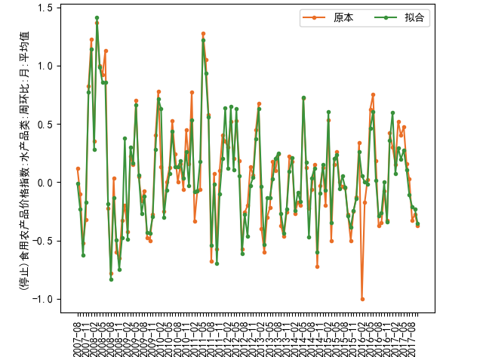
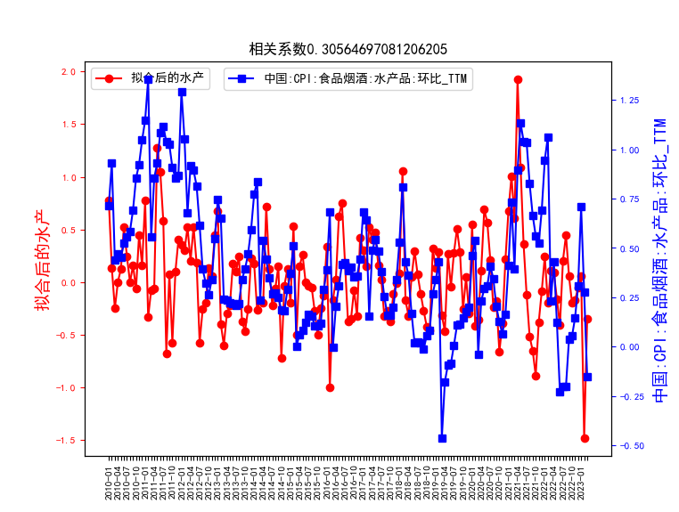
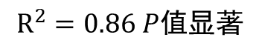
食用农产品价格指数:水产品类（停用）
细分水产品 | 鲤鱼 | 鲢鱼 | 带鱼 | 草鱼 | 大黄花 | 总计
系数（权重） | 0.191 | 0.182 | 0.136 | 0.131 | 0.099 | 0.876
CPI水产品 vs 拟合后水产品指数
$$R^{2}=0.86 P值显著$$
相关系数=0.306

Slide 21
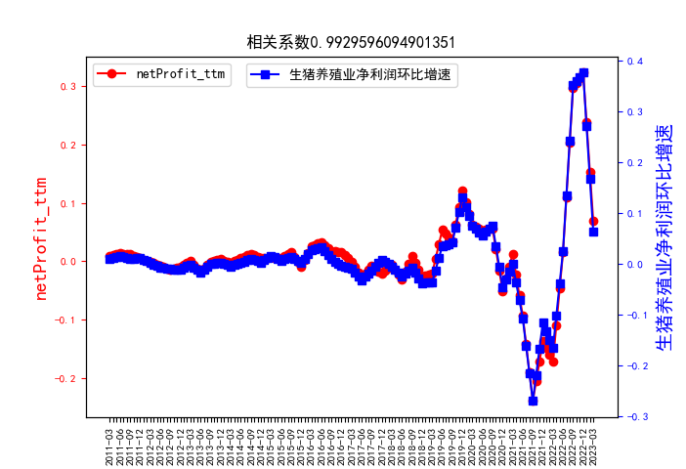
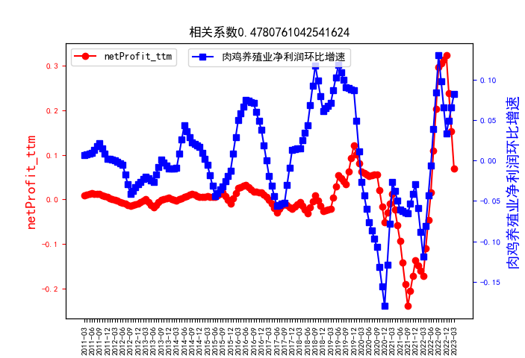
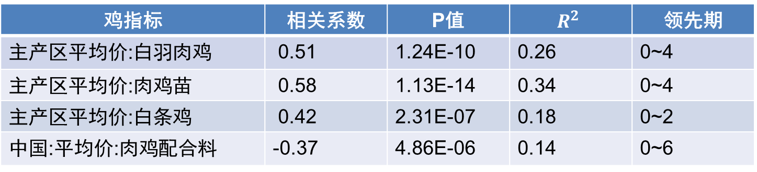
禽链指标
禽链指标和肉鸡饲养子行业
鸡指标 | 相关系数 | P值 | $$R^{2}$$ | 领先期
主产区平均价:白羽肉鸡 | 0.51 | 1.24E-10 | 0.26 | 0~4
主产区平均价:肉鸡苗 | 0.58 | 1.13E-14 | 0.34 | 0~4
主产区平均价:白条鸡 | 0.42 | 2.31E-07 | 0.18 | 0~2
中国:平均价:肉鸡配合料 | -0.37 | 4.86E-06 | 0.14 | 0~6
农林牧渔vs肉鸡养殖 净利润TTM环比增速
农林牧渔vs生猪养殖 净利润TTM环比增速

Slide 22
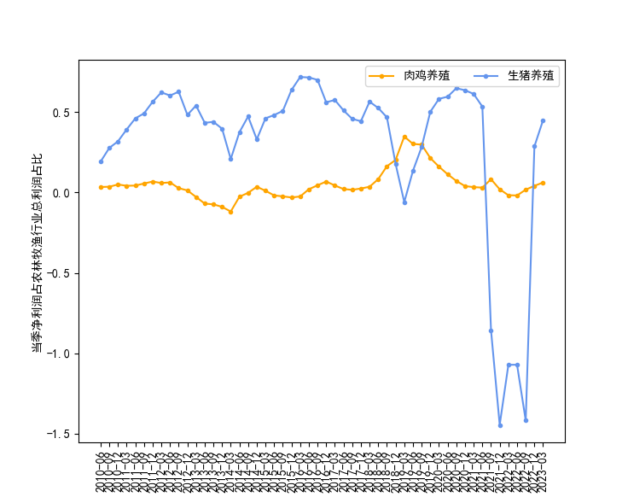
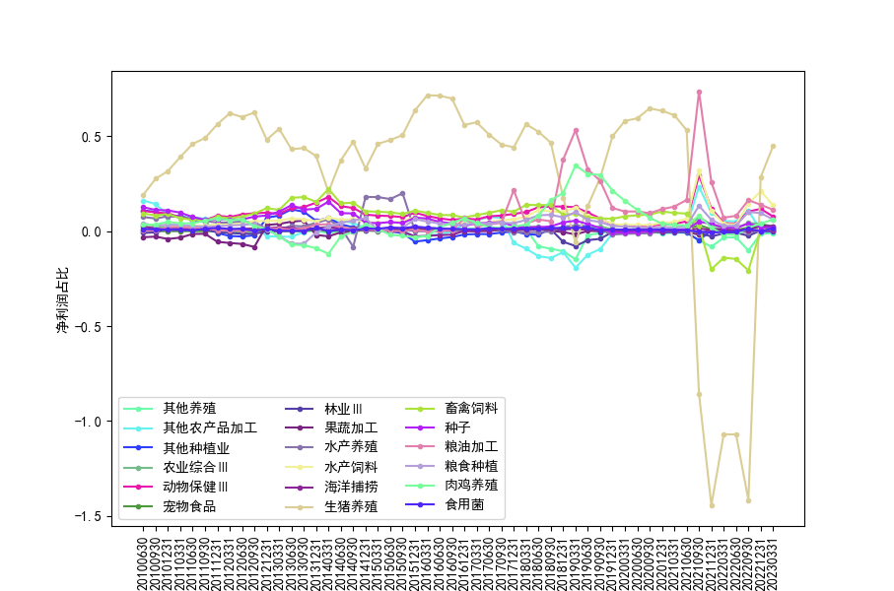
禽链指标
肉鸡养殖和生猪饲养对比
指标1 | 指标2 | 相关系数(10-15) | 相关系数(16-23)
生猪养殖利润占农林牧渔总利润百分比 | 肉鸡养殖利润占农林牧渔总利润百分比 | 0.236 | 0.096

Slide 23
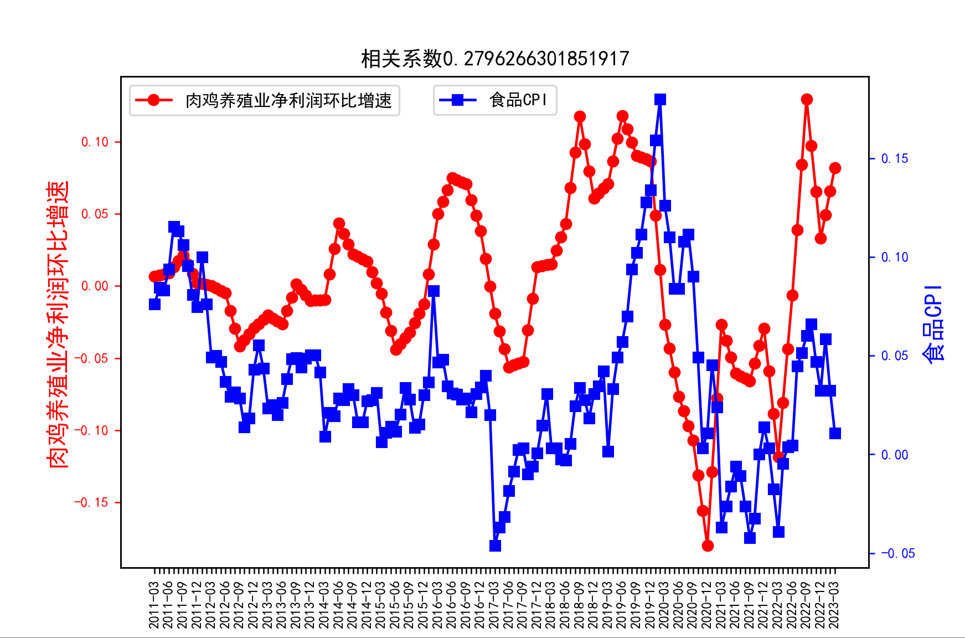
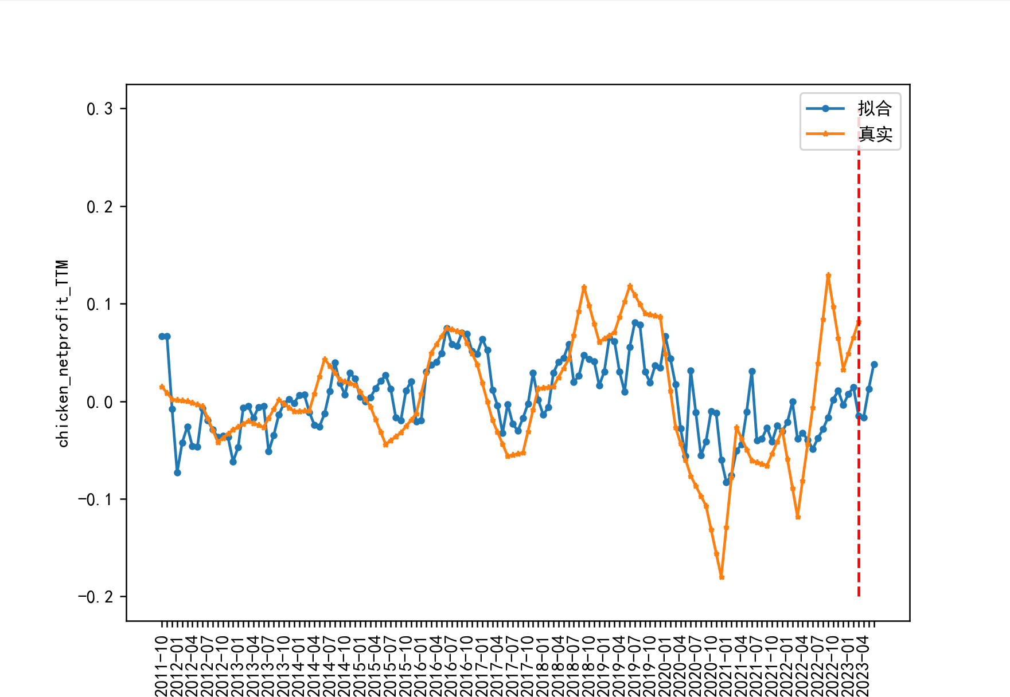
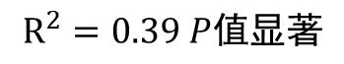
禽链指标
食用农产品价格指数（粮食类：大米、水产品类、鲜菜蛋类、主产区平均价：白羽肉鸡、主产区平均价：肉鸡苗、主产区平均价：白条鸡、平均价：肉鸡配合料
肉鸡养殖行业预测
月份 | 2023-04 | 2023-05 | 2023-06
预测值 | 平稳 | 平稳 | 景气
$$R^{2}=0.39 P值显著$$

Slide 24
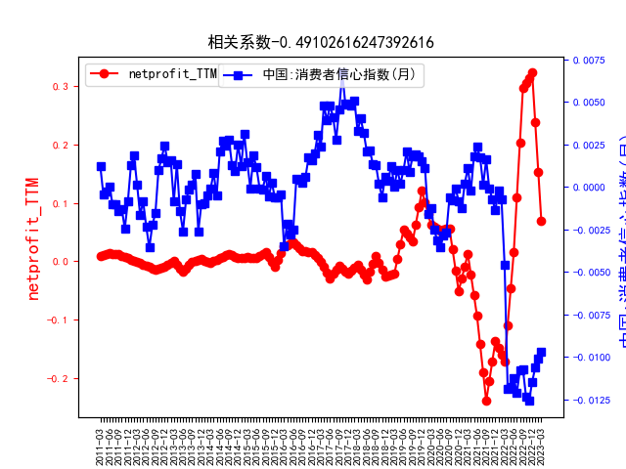
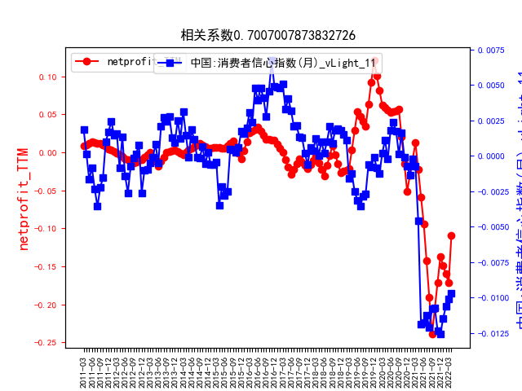
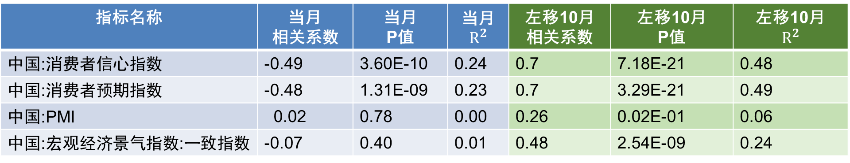
宏观因子的分析
指标名称 | 当月 相关系数 | 当月 P值 | 当月$R^{2}$ | 左移10月 相关系数 | 左移10月 P值 | 左移10月 $$R^{2}$$
中国:消费者信心指数 | -0.49 | 3.60E-10 | 0.24 | 0.7 | 7.18E-21 | 0.48
中国:消费者预期指数 | -0.48 | 1.31E-09 | 0.23 | 0.7 | 3.29E-21 | 0.49
中国:PMI | 0.02 | 0.78 | 0.00 | 0.26 | 0.02E-01 | 0.06
中国:宏观经济景气指数:一致指数 | -0.07 | 0.40 | 0.01 | 0.48 | 2.54E-09 | 0.24
消费者信心指数
左移10个月

Slide 25
04 工作总结

Slide 26
工作总结
农林牧渔 | 月份 | 2023-04 | 2023-05 | 2023-06 | 2023-07 | 2023-08 | 2023-09
 | 预测 | 景气 | 景气 | 景气 | 景气 | 景气 | 景气
肉鸡饲养 | 月份 | 2023-04 | 2023-05 | 2023-06
 | 预测 | 平稳 | 平稳 | 景气
01
研报复现
梳理了研报的思路 重做了研报中的实验
02
因子时效性分析
研报中有效的因子目前是否仍然有效
失效因子分析
对失效因子做进一步研究 包括食用农产品价格(水产品类)、禽链指标、宏观指标
03
04
模型预测未来
根据模型预测的内容 给出农林牧渔行业和肉鸡饲养行业未来趋势的预测
05
代码解决方案
形成了一套可复用的进行相关性测试、回归分析、模型预测的代码解决方案。将逻辑过程和获取数据的方式分离、将计算手段和具体行业分离。可以快速运用于其他行业的因子探索和预测

